Slide 1

NodeJS
Equipe: Bruno Vitorino, Caio Rocha, João Vasconcelos, Pedro Lins

Slide 2
O que é Node?
Node é um interpretador open source, gratuito e multiplataforma para JavaScript no lado do servidor, podendo rodar em Windows, Linux, Mac OS X etc.
Sua principal ideia é tirar a exclusividade dos browsers para usarem JavaScript, podendo rodá-lo no back-end usando NPM.
Tem seu design parecido com a Event Machine, de Ruby e Twisted, de Python. Sua diferença consiste em não começar os eventos por uma chamada, e sim assim que o script de entrada é rodado.
Notes:
Orientado à eventos de I/O
Nativamente o Node.js vem acompanhado com diversos módulos que possibilitam trabalhar com recursos I/O no servidor, isso significa que existem bibliotecas para trabalhar com diversos protocolos, por exemplo: HTTP, HTTPS, DNS, WebSockets (que permite conexão real-time) e outros, além de bibliotecas para manipular arquivos, processamento assíncronos, criptografias, manipulação de objetos JSON e muito mais.

Slide 3
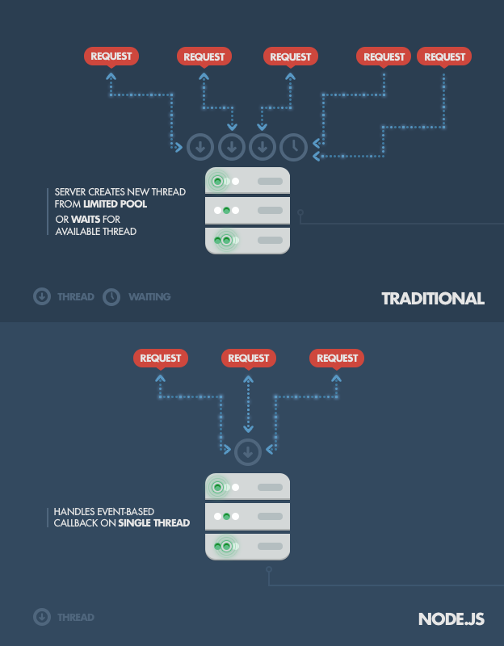
Por que Node.JS?
Comparando com servidores tradicionais:
Lidar com múltiplas requisições
I/O Calls

Slide 4
Por que Node.JS?
Pró:
Comparando com outros servidores, Node.JS consegue escalar muito bem para vários usuários
Contra:
Como Node funciona com uma single-thread, quanto mais usuários, mais complicações
Processamento
Exceptions

Slide 5
Por que Node.JS?
NPM (Node Package Manager):
Vem por default em qualquer instalação de Node.JS
Ideia similar às Ruby Gems
Maior gerenciador de pacotes
Examples:
express: um framework baseado no Sinatra para desenvolvimento web.
socket.io e socketjs: componente server-side que disponibiliza compontentes de websockets
forever: garante a continuidade do servidor node mesmo sobre erros inesperados

Slide 6
Por que Node.JS?
Então quando podemos usar node?
Quando não necessitar de um processamento pesado,
Não utilizar recursos que possam ser bloqueados.

Slide 7
Como funciona
Node usa programação orientada a eventos para web servers
Módulos
Sistema de Arquivos (I/O)
Redes (DNS, HTTP, TCP, etc)
Buffers e outros dados binários
Streams
Outras funções

Slide 8

Como funciona
Node usa a mesma engine JS V8 que o Google Chrome usa.
Biblioteca para sistemas de entrada e saída assíncronos : Libuv
Single threaded vendo por cima
Porém, libuv utiliza eventos de arquivos de sistema, thread pooling

Slide 9
Código

Slide 10
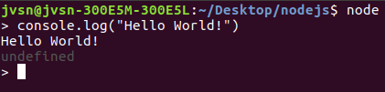

Hello World
É possível rodar comandos básicos de JavaScript dentro do terminal do sistema operacional rodando o comando “node”.
Também é possível rodar scripts .js no terminal utilizando o mesmo comando, só que adicionando o path para o script logo após.

Slide 11

Estrutura básica dos Scripts em Node
Normalmente, como em linguagens convencionais, importamos módulos nas primeiras linhas de código

Slide 12

Estrutura básica dos Scripts em Node
As linhas de código seguintes normalmente servem para lidar com os eventos; O seguinte fragmento de código mostra um evento de requisição HTTP:

Slide 13
Exemplo
Utilize os códigos dos slides anteriores para escrever uma mensagem para qualquer request em seu servidor web. Para isso, use o método write, e escolha uma porta de sua preferência. Para verificar se está correto, rode o programa com node [nome do seu arquivo] e verifique no seu browser, no endereço localhost:[porta escolhida] que a mensagem está lá.

Slide 14
Módulos

Slide 15

Módulos
Node possui uma boa quantidade de módulos para variadas funções
Redes, I/O, criptografia, etc.
Também permite ao programador criar seus próprios módulos
Garante maior modularidade e organização

Slide 16
HTTP
O módulo mais usado para Node é o HTTP
Para servidores, é lógico que funções de redes são essenciais.
A função createServer cria um servidor HTTP com req & res (requisition, response)
A response pode ter campos http de seu header especificados pela writeHead
A response também pode ser escrita com o método write e fechada com o método end
Podemos usar outras bibliotecas para fazer o parsing da string da requisition
url, por exemplo, pode nos dar apenas o diretório especificado
Resultados do tipo
http://localhost:8080/?year=2017&month=July => 2017 July

Slide 17
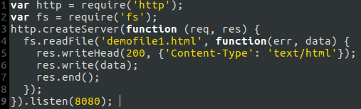
File System
Node permite a criação, acesso modificação e remoção de arquivos do sistema
Para isso, temos um módulo chamado fs
Métodos como readFile, appendFile, writeFile são bastante usados.
Ex:

Slide 18
Usuários conhecidos

Slide 19
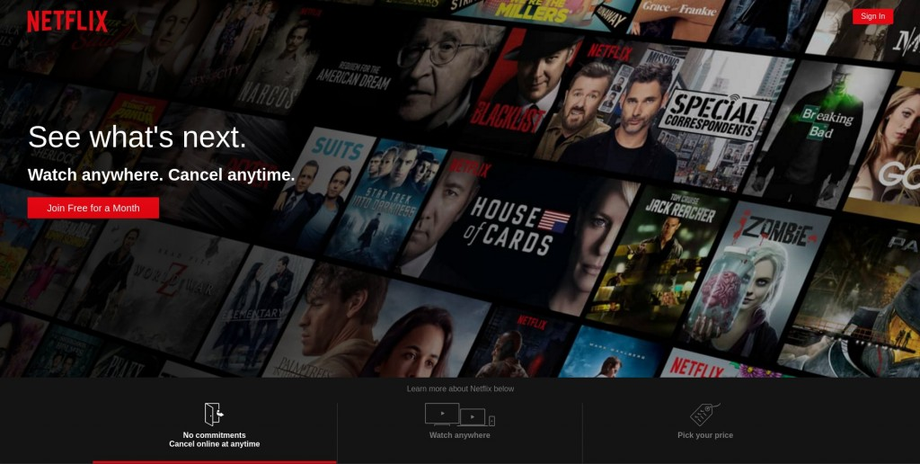
Netflix
UI construída usando Node;
Leve, modular e rápida
Migração de servidor em Java para Node (JavaScript universal)
https://medium.com/netflix-techblog/making-netflix-com-faster-f95d15f2e972
https://thenewstack.io/netflix-uses-node-js-power-user-interface/
Notes:
Inicialmente lado do servidor e cliente era completamente separado (servidor - Java com Tomcat, cliente - JavaScript com jQuery), Java gerava a maior parte das coisas necessárias para a página e enviava como markup HTML
Após a mudança de arquitetura o servidor precisa de menos dados para entregar a resposta e passa menos tempo convertendo dados em elementos DOM -------------> tudo isso foi possivel com o JavaScript universal com Node e React
Tempo de inicio do app diminuiu em 70% após a migração pra Node //////// 81 million subscribers worldwide

Slide 20
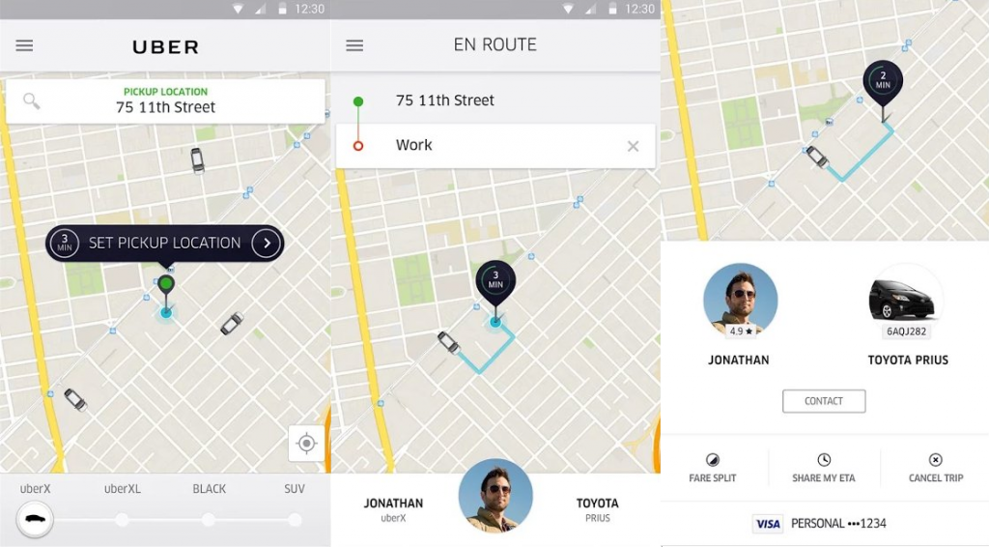
Uber
Sistema de matching;
“Processes lots of information quickly”;
“Errors can be addressed on the fly”;
“Gets better all the time”
https://nodejs.org/static/documents/casestudies/Nodejs-at-Uber.pdf
Notes:
1- manipula requisicoes IO através de um loop single-threaded não-bloqueante, importante para sistemas distribuidos que fazem muitas requisicoes
2- excelente para iterações rapidas; programas podem ser inspecionados e erros são encontrados e resolvidos de forma rapida sem precisar reiniciar tudo
3- comunidade ativa e open-source, otimiza continuamente ///////////////////////////// 60 countries and 404 cities worldwide //////////////////////////////// one of the first companies that put Node.js into full production

Slide 21
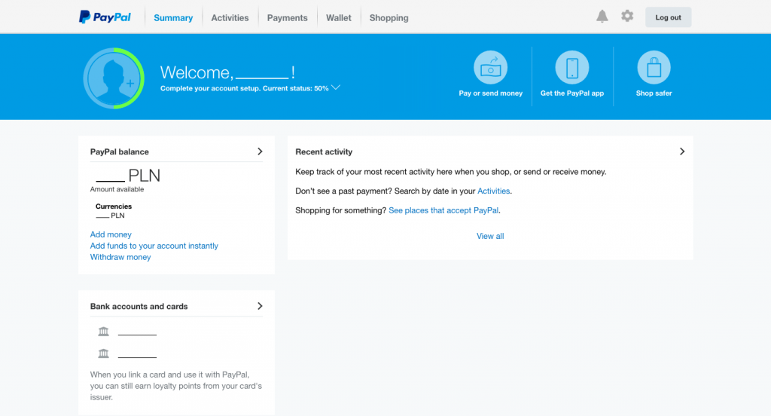
Paypal
Lado do consumidor das aplicações web;
“Node.js helps us solve this (boundary between the browser and server) by enabling both the browser and server applications to be written in JavaScript. It unifies our engineering specialties into one team which allows us to understand and react to our users’ needs at any level in the technology stack”
https://www.paypal-engineering.com/2013/11/22/node-js-at-paypal/
Notes:
184 million active customer accounts ////////////// built almost twice as fast with fewer people, in 33% fewer lines of code and 40% fewer files

Slide 22
Visualização

Slide 23
Por quê?
Dados complexos;
Sistemas distribuídos;
Necessidade de real time

Slide 24
Pipeline de visualização usando NodeJS
Identificar o que a análise vai fazer;
Obter os dados e armazenar em um banco de dados;
Criar um servidor Node.js para pegar os dados do banco e armazenar como api;
Criar a visualização com base nos dados obtidos através do servidor

Slide 25
Exemplo de projeto
HomeAdvisor - Real Time Data Visualization
https://homeadvisor.tech/real-time-data-visualization-mongodb-kafka-d3-node/

